Slide 1
Audit Carrefour Express
Magasin : AIN ZAGHOUAN 2
25 octobre 2017
Mme Meriam CHOUCHENE

Slide 2
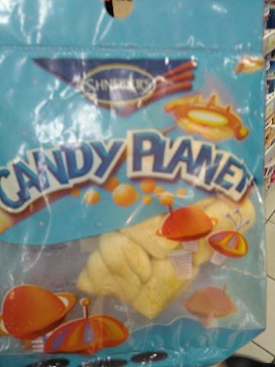
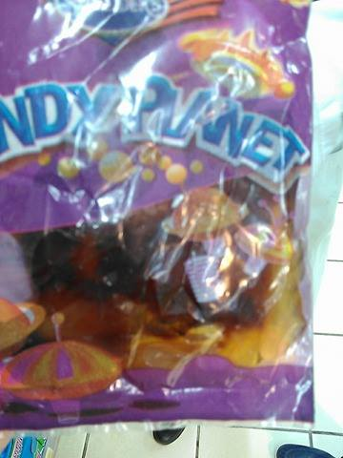
PGC: Les bombons 'Candy Planet' fabriqués le 04/2015 sont dissous

Slide 3
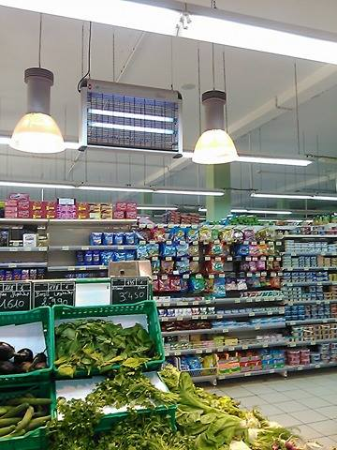
FLEG: DEIV placé au dessus du rayon légumes

Slide 4
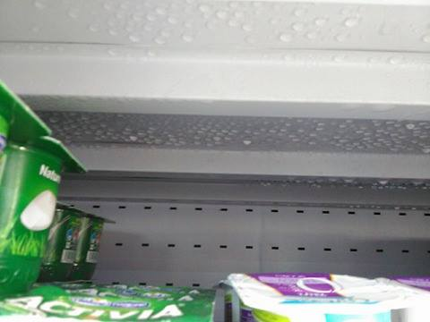
PLS: condensation excessive d’eau dans le meuble des yaourts suite au dégivrage

Slide 5
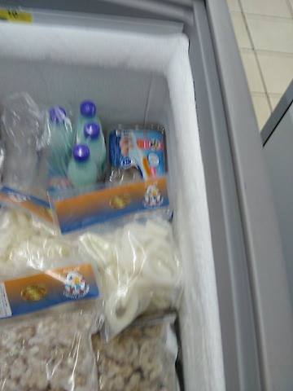
PLS: présence excessive de givre dans le meuble surgelé

